Slide 1


Slide 2

Con luyện đọc lại các tiếng, từ sau.
bom
xóm quê
đom đóm
gom góp
chỏm mũ

Slide 3

ôm
ôp

Slide 4
ôm
ôp
ô
m
ô
p

Slide 5
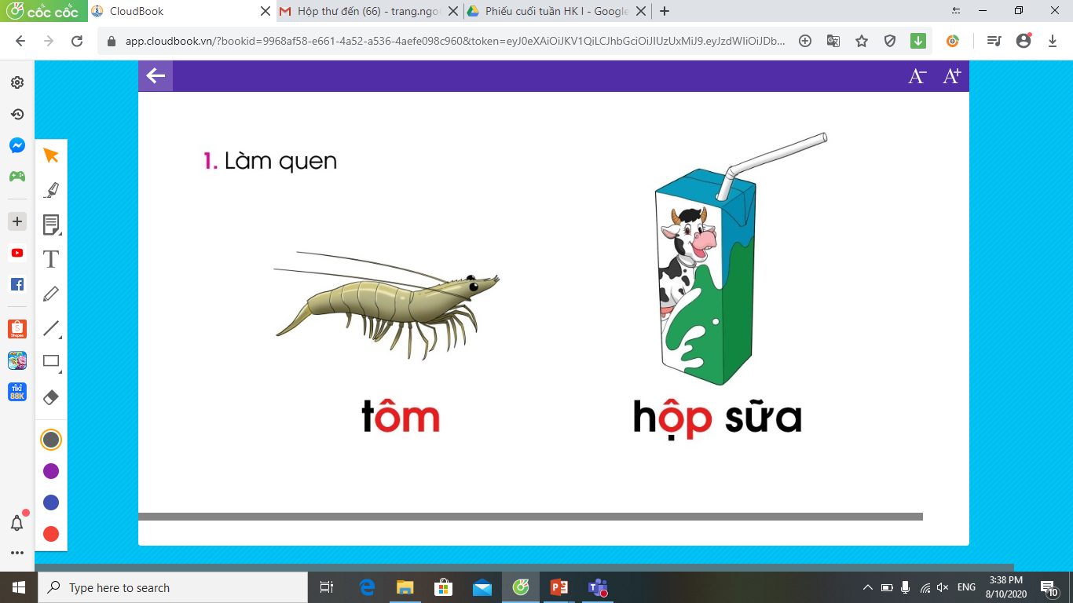
1. Làm quen
tôm
hộp
t
ôm
h
ộp

Slide 6


Slide 7
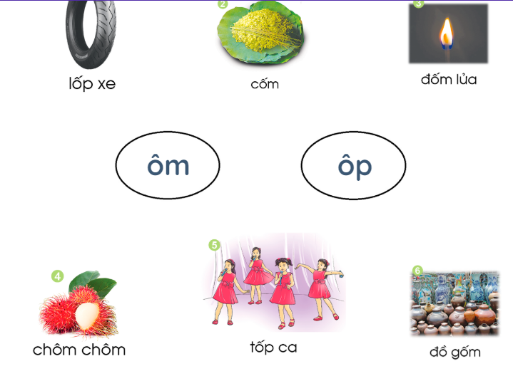

2. Tiếng nào có vần ôm? Tiếng nào có vần ôp?

Slide 8

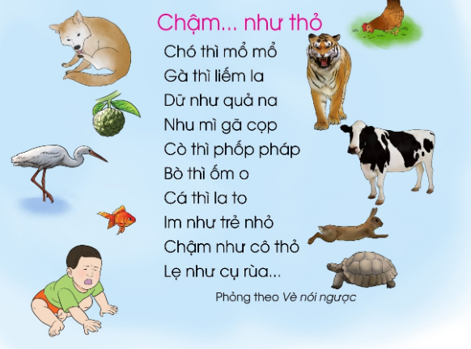
3. Tập đọc

Slide 9
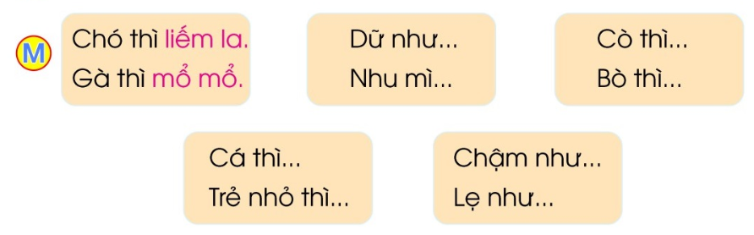
Em hãy nói lại cho đúng thực tế.
gã cọp

Slide 10


4. Tập viết

Slide 11


